Slide 2
Estimado hermano,
Mi marido es exitoso, posee propiedad valiosa, es un negocio próspero, pero es un hombre malo. Nos acercamos a él con gran precaución debido a su carácter malo y lengua abusiva. No podemos hacer nada correcto, y él no atenderá a la razón. Él habla sin pensar y ofende a la gente con sus palabras ásperas. Él a menudo se bebe en un estupor. Y si es difícil razonar con él cuando está sobrio, él es completamente irracional cuando está borracho.
Pienso en salir de él. Nadie debería soportar tal abuso. Usted es cristiano en que yo confío; por eso le pregunto ¿qué yo debería hacer? ¿Me quedo con él y vivir en el miedo? Creo que Dios quiere que yo sea feliz. Por favor dígame lo que usted piensa.
Tu hermana…

Slide 3
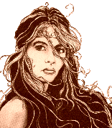
ABIGAIL

Slide 4
1 Sam 25 - Y en Maón había un hombre que tenía su hacienda en Carmel, el cual era muy rico, y tenía tres mil ovejas y mil cabras. Y aconteció que estaba esquilando sus ovejas en Carmel. Y aquel varón se llamaba Nabal, y su mujer, Abigail. Era aquella mujer de buen entendimiento y de hermosa apariencia, pero el hombre era duro y de malas obras;

Slide 5
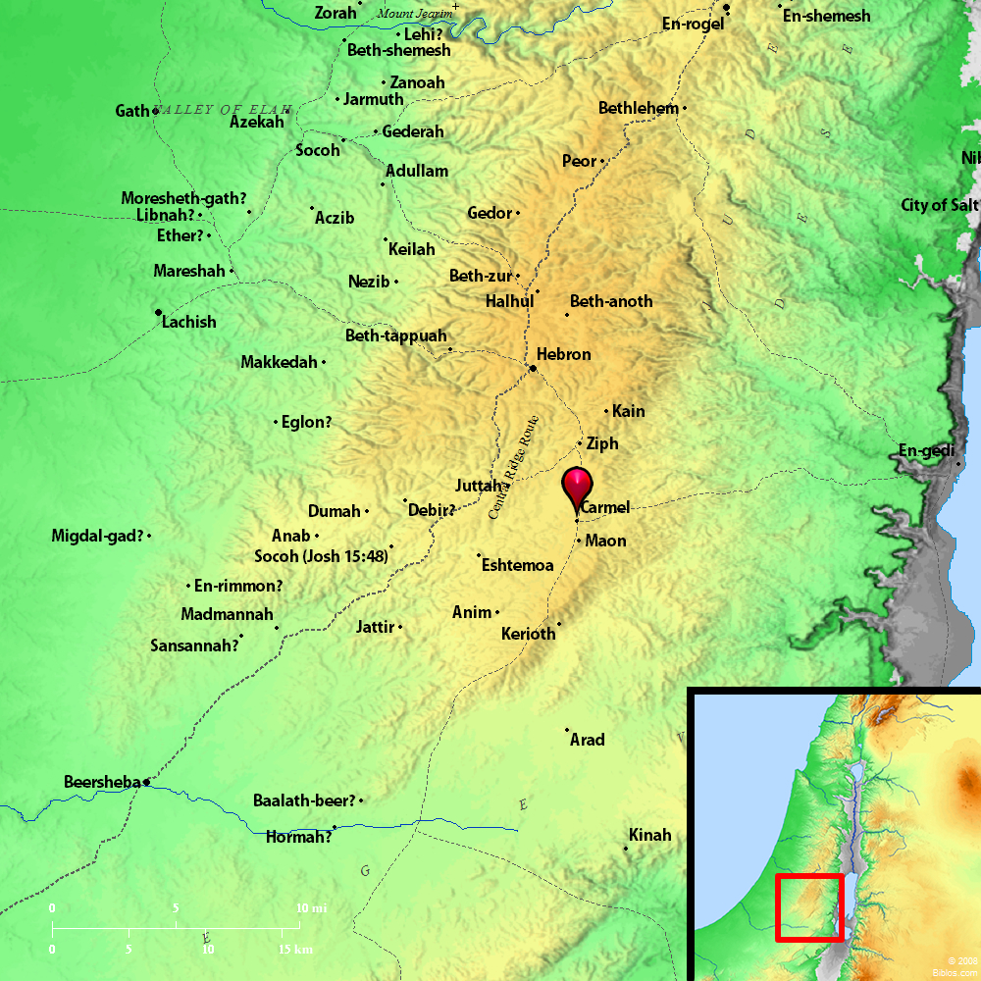
Maon, al Oeste del Mar Muerto y al sudoeste de
En-gedi donde David antes rechazó matar a Saul en una de las cuevas allí.

Slide 6
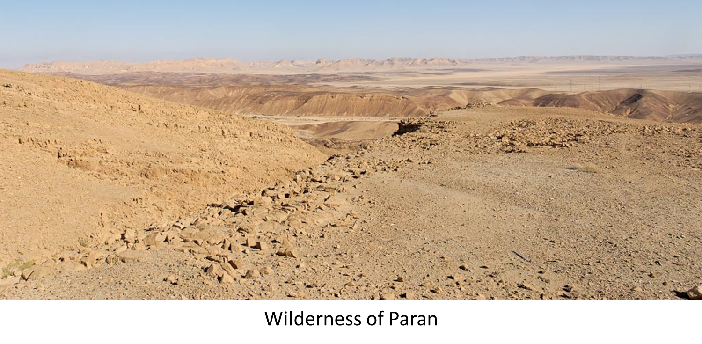
Desierto de Paran

Slide 7
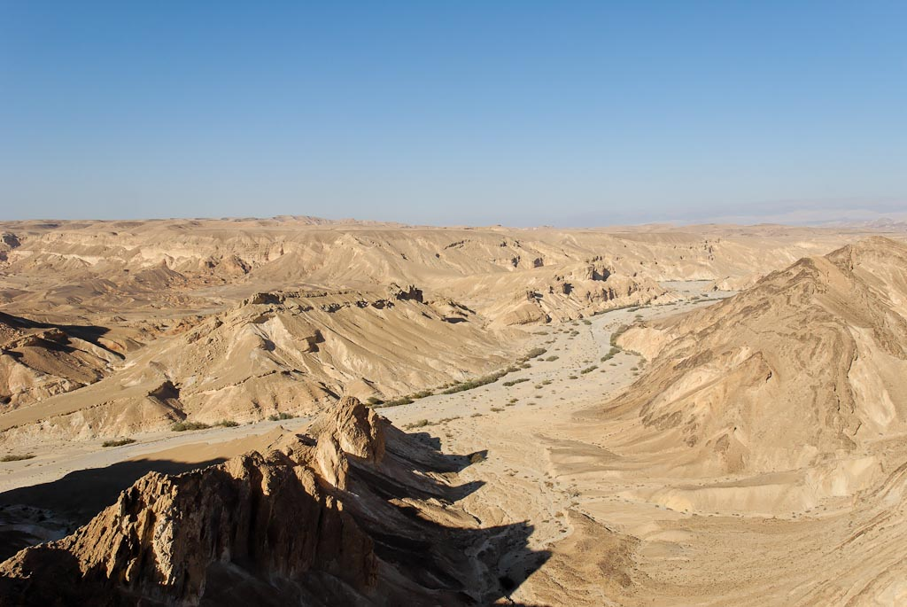

Slide 8
Y oyó David en el desierto que Nabal esquilaba sus ovejas. Entonces envió David diez jóvenes y les dijo: Subid a Carmel e id a Nabal, y saludadle en mi nombre, y decidle así: Sea paz a ti, y paz a tu familia, y paz a todo cuanto tienes…Ahora, tus pastores han estado con nosotros; no les tratamos mal, ni les faltó nada en todo el tiempo que han estado en Carmel. Pregunta a tus criados, y ellos te lo dirán. Hallen, por tanto, estos jóvenes gracia en tus ojos, porque hemos venido en buen día; te ruego que des lo que tuvieres a mano a tus siervos, y a tu hijo David.

Slide 9
Cuando llegaron los jóvenes enviados por David, dijeron a Nabal todas estas palabras en nombre de David, y callaron. Y Nabal respondió…: ¿Quién es David, y quién es el hijo de Isaí? Muchos siervos hay hoy que huyen de sus señores. ¿He de tomar yo ahora mi pan, mi agua, y la carne que he preparado para mis esquiladores, y darla a hombres que no sé de dónde son?
Y los jóvenes…se volvieron por su camino, y vinieron y dijeron a David todas estas palabras. Entonces David dijo a sus hombres: Cíñase cada uno su espada. Y se ciñó cada uno su espada y también David se ciñó su espada; y subieron tras David como cuatrocientos hombres….

Slide 10
Pero uno de los criados dio aviso a Abigail mujer de Nabal, diciendo: He aquí David envió mensajeros del desierto que saludasen a nuestro amo, y él los ha zaherido. Y aquellos hombres han sido muy buenos con nosotros, y nunca nos trataron mal, ni nos faltó nada en todo el tiempo que anduvimos con ellos, cuando estábamos en el campo.
Muro fueron para nosotros de día y de noche, todos los días que hemos estado con ellos apacentando las ovejas. Ahora, pues, reflexiona y ve lo que has de hacer, porque el mal está ya resuelto contra nuestro amo y contra toda su casa; pues él es un hombre tan perverso, que no hay quien pueda hablarle.

Slide 11
Entonces Abigail tomó luego doscientos panes, dos cueros de vino, cinco ovejas guisadas, cinco medidas de grano tostado, cien racimos de uvas pasas, y doscientos panes de higos secos, y lo cargó todo en asnos. Y dijo a sus criados: Id delante de mí, y yo os seguiré luego; y nada declaró a su marido Nabal.

Slide 12
Y montando un asno, descendió por una parte secreta del monte; y he aquí David y sus hombres venían frente a ella, y ella les salió al encuentro. Y David había dicho: Ciertamente en vano he guardado todo lo que éste tiene en el desierto, sin que nada le haya faltado de todo cuanto es suyo; y él me ha vuelto mal por bien. Así haga Dios a los enemigos de David y aun les añada, que de aquí a mañana, de todo lo que fuere suyo no he de dejar con vida ni un varón.

Slide 13
Y cuando Abigail vio a David, se bajó prontamente del asno, y postrándose sobre su rostro delante de David, se inclinó a tierra; y se echó a sus pies, y dijo: Señor mío, sobre mí sea el pecado; mas te ruego que permitas que tu sierva hable a tus oídos, y escucha las palabras de tu sierva.
No haga caso ahora mi señor de ese hombre perverso, de Nabal; porque conforme a su nombre, así es. El se llama Nabal, y la insensatez está con él; mas yo tu sierva no vi a los jóvenes que tú enviaste.

Slide 14
Ahora pues, señor mío, vive Jehová, y vive tu alma, que Jehová te ha impedido el venir a derramar sangre y vengarte por tu propia mano. Sean, pues, como Nabal tus enemigos, y todos los que procuran mal contra mi señor…Y yo te ruego que perdones a tu sierva esta ofensa;
pues Jehová de cierto hará casa estable a mi señor, por cuanto mi señor pelea las batallas de Jehová, y mal no se ha hallado en ti en tus días. Aunque alguien se haya levantado para perseguirte y atentar contra tu vida, con todo, la vida de mi señor será ligada en el haz de los que viven delante de Jehová tu Dios

Slide 15
y él arrojará la vida de tus enemigos como de en medio de la palma de una honda. Y acontecerá que cuando Jehová haga con mi señor conforme a todo el bien que ha hablado de ti, y te establezca por príncipe sobre Israel, entonces, señor mío, no tendrás motivo de pena ni remordimientos por haber derramado sangre sin causa, o por haberte vengado por ti mismo.
Guárdese, pues, mi señor, y cuando Jehová haga bien a mi señor, acuérdate de tu sierva.

Slide 16
Y dijo David a Abigail: Bendito sea Jehová Dios de Israel, que te envió para que hoy me encontrases. Y bendito sea tu razonamiento, y bendita tú, que me has estorbado hoy de ir a derramar sangre, y a vengarme por mi propia mano.
Porque vive Jehová Dios de Israel que me ha defendido de hacerte mal, que si no te hubieras dado prisa en venir a mi encuentro, de aquí a mañana no le hubiera quedado con vida a Nabal ni un varón…Sube en paz a tu casa, y mira que he oído tu voz, y te he tenido respeto.

Slide 17
Y Abigail volvió a Nabal, y he aquí que él tenía banquete en su casa como banquete de rey; y el corazón de Nabal estaba alegre, y estaba completamente ebrio, por lo cual ella no le declaró cosa alguna hasta el día siguiente. Pero por la mañana, cuando ya a Nabal se le habían pasado los efectos del vino, le refirió su mujer estas cosas; y desmayó su corazón en él, y se quedó como una piedra.
Y diez días después, Jehová hirió a Nabal, y murió.

Slide 18
Luego que David oyó que Nabal había muerto, dijo: Bendito sea Jehová, que juzgó la causa de mi afrenta recibida de mano de Nabal, y ha preservado del mal a su siervo; y Jehová ha vuelto la maldad de Nabal sobre su propia cabeza.
Después envió David a hablar con Abigail, para tomarla por su mujer. Y los siervos de David vinieron a Abigail en Carmel, y hablaron con ella, diciendo: David nos ha enviado a ti, para tomarte por su mujer.

Slide 19
Y ella se levantó e inclinó su rostro a tierra, diciendo: He aquí tu sierva, que será una sierva para lavar los pies de los siervos de mi señor.
Y levantándose luego Abigail con cinco doncellas que le servían, montó en un asno y siguió a los mensajeros de David, y fue su mujer.

Slide 20
OBSERVACIONES
Ella aceptó el consejo de un siervo
Tomó la culpa de Nabal sobre sí misma: Señor mío, sobre mí sea el pecado
Dios envió a David a ella a fin de impedirle tomar la venganza personal (David lo dijo, v. 32)
Con palabras suaves y argumentos sanos ella persuadió a David no pecar contra a Dios ni su prójimo
No suplicó nada para sus propios intereses

Slide 21
OBSERVACIONES
Obediente/piadosa a pesar de su marido malo
Inteligente, hermosa, aguda, humilde, considerándose más abajo que los siervos, cuyos pies ella estaría listo para lavar
Su diplomacia y humildad permitieron a David cambiar su mente y no perder el respeto de sus soldados

Slide 22
OBSERVACIONES
Ella estaba en el matrimonio malo, pero continuaba confiar y seguir a Dios. Ella se humilló a la voluntad de Dios y con valor siguió sus instintos cuando David amenazó a su familia.
Ella no podía saber nada de los cambios grandes que vendrían a su vida. Su amor por Dios la condujo a seguir Su voluntad sin resistencia … Él la bendijo por causa de su justicia y fidelidad.

Slide 23
OBSERVACIONES
Con un marido terrible, ella estaba fiel a él; su alegría vino de Dios, no de su marido
Tenía una visión clara del plan de Dios para el futuro de David
Dio a Dios el crédito de trabajar mediante a David
Fue recompensada por su sabiduría y carácter justo
Dejó a Dios ser el juez y libertador
Aún en un matrimonio malo, ella glorificó a Dios

Slide 24
ABIGAIL

